Slide 1
AEROB KEVERŐS BIOREAKTOROK
Készítette: Percze Krisztina
Nádai Tímea

Slide 2
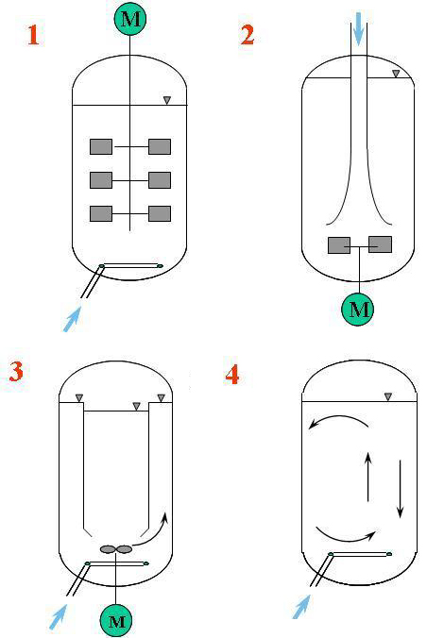
AEROB BIOREAKTOROK CSOPORTOSÍTÁSA
Levegőztetés módja szerint:
  Keverős reaktor
    levegőztetés és mechanikus keverés
  Hurokreaktor (air lift)
    levegőztetés

Slide 3
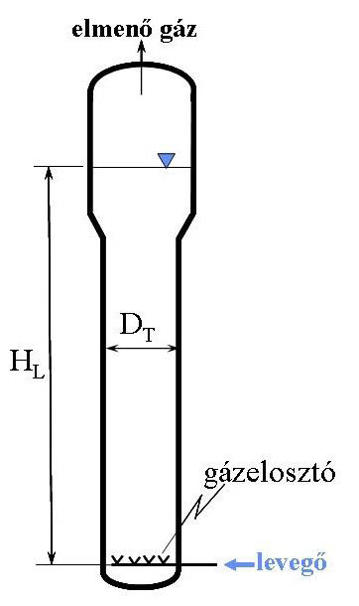
Első aerob bioreaktorok a buborékkolonna elvén működtek anyag és hőátadási szempontból nem túl hatékony
KEVERŐS REAKTOROK
levegőbevezetés + mechanikus keverés
(energiabevitel mechanikusan mozgatott belső reaktorelemekkel)
buborékkolonna

Slide 4
Keverés funkciói
energia bevitel a folyadékba
  gáz diszpergálása a folyadékban
    buborékképzés és felület megújítása
anyagtranszport a levegő buborékok és a fermentlé, a fermentlé és a mikroba között
  fermentlé oldott és nem oldott komponenseinek jó elkeverése, koncentráció gradiensek megszűnése, holt zónák kialakulásának megelőzése
  gáz és folyadékfázis elválasztása
  használt buborékok eltávolítása a cél, CO₂ kivonása a rendszerből
  a hőtranszport elősegítése
Notes:
Az első funkció a legfontosabb, lényegében azt jelenti, hogy a folyadékot állandó mozgásban
kell tartani, nem utolsósorban a másik három funkció betöltése érdekében.
A bevitt mechanikai energia hővé alakul, ezért állandóan pótolni kell. Az energiaátadási
funkció – mint a későbbiekben látjuk majd – igen fontos, mivel éppen az egységnyi fermentlé
térfogatba bevitt energia határozza meg elsődlegesen az oxigénabszorpciós viszonyokat. E
szempontból tehát a bevitt energiát növelni kell. Másrészt, mivel gazdasági szempontokat is
figyelembe kell vennünk, egy lehetséges minimumra is törekednünk kell.
– Szintén energiaemésztő folyamat a gáz diszpergálása a folyadékban, de megjegyzendő, hogy a
buborék- képzésnél elvesző mechanikai munka sokkal kisebb, mint a folyadék mozgatásakor
hővé alakuló energia.
A gáz diszpergálási keverő-funkció lényegében két folyamatot jelent. Egyrészt buborékképzést,
mégpedig minél kisebb buborékok képzését. Ráadásul a felületet újra meg újra meg kell
újítani, hiszen pl. felületaktív anyagok vonhatják be a buborékokat, ezáltal csökkentve a kL
értékét, ezenkívül a buborékok egyesülhetnek (koaleszcencia jelensége), csökkentve ezáltal az
anyagátadási felület nagyságát. Másrészt a buborékokat egyenletesen el kell oszlatni a
rendszerben megfelelő nagy hold up kialakítása céljából.
– A gázszeparációval kapcsolatos keverő funkció igen komplex kérdéskör. Itt lényegében a
„használt” buborékok eltávolításáról van szó, másrészt a képződő anyagcsere-termékeket (CO2)
tartalmazó buborékok eltávolításáról, amely fordított irányú, de az oxigénabszorpcióhoz
teljesen hasonló összefüggésekkel leírható anyagátadási folyamat. A nagy buborékok
eltávolítása igen egyszerű, de a kicsiny gázbuborékok szeparációja extrém módon nehéz
feladat.
– A keverőelem negyedik funkciója a jó keveredéssel kapcsolatos. A tápoldat valamennyi oldott
és szuszpenzióban lévő komponensét, valamint természetesen a gázbuborékokat is
egyenletesen szét kell oszlatni a reaktorban. Erre azért van feltétlenül szükség, hogy a
különböző anyagátadási folyamatok mindenütt egyforma sebességgel folyjanak, és a biológiai
történések sebességeit a lehető legkisebb mértékben korlátozzák.

Slide 5
Paraméterek
Mikrobára és fermentlére jellemző paraméterek:
fermentlé reológiai tulajdonságai
mikroba oxigénigénye
mikrobák érzékenysége a nyíróérőre
Változtatható paraméterek:
keverő elem fajtája
keverő elemek száma
a fermentor és a keverő geometriai elrendezése és aránya
a keverő fordulatszáma
a levegőztetés sebessége

Slide 6
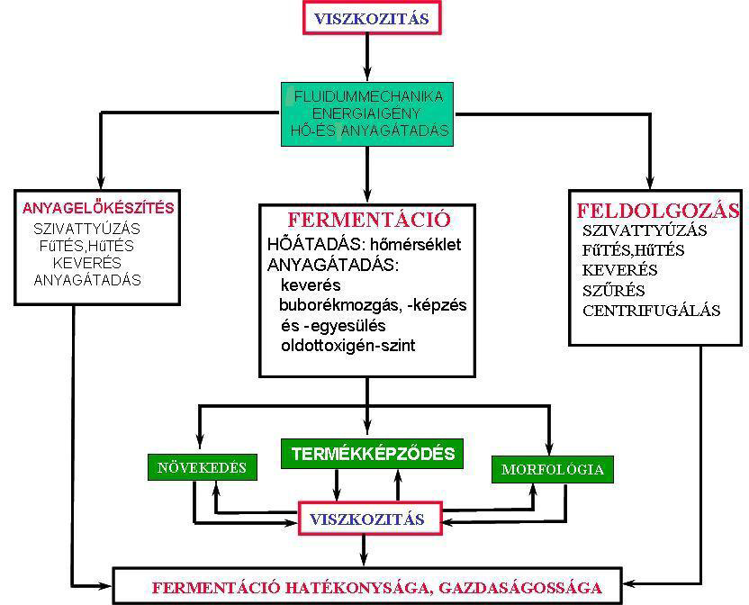
A fermentlé reológiai tulajdonságai

Slide 7
Normálistól eltérő reológia okai
szubsztrát okozta viszkozitás (oldott polimer (keményítő))
mikroba koncentrációjának a növekedése
    legtöbb alkalmazott mikroorganizmus fonalas – fermentáció során általában pszeudoplasztikus vagy Bingham viselkedés
extracelluláris termékek képződése (poliszacharidok)
nyálkaképződés a mikroba sejtfalán
    megfelelő nitrogén forrással elkerülhető
    nagy viszkózitású a fermentleveknél nem csak a keverő elemek sebességével lesz arányos a nyíró erő, hanem a keverőtől való távolsággal is (holt terek)
a reológiai tulajdonságok általában változnak a fermentáció során (kezdetben newtoni karakter pszeudoplasztikussá válhat)
    megnövekedett viszkozitás kiküszöbölése: steril vízzel történő higítás, pelletes növesztés
A nagy viszkozitás hátárnyai:
a keverőtől távolabbi pontokban holt terek alakulhatnak ki
növekszik a keverő teljesítmény felvétele és az általa kifejtett nyíróerő

Slide 8
Mikrobák oxigén igénye és érzékenységük a nyíróerőre
oxigénigény a fajlagos légzési sebességgel jellemezhető:
nyírófeszültség hatására a fonalak feltöredeznek, a pelletek „szőrös” felülete lekophat (pellet szét is eshet), ez a down-stream műveleteket megnehezíti
  mindezek ellénére, érdemes a pelletes formát választani - nagyobb sejtkoncentrációk esetén kisebb viszkozitás
Ahol:
x – mikrobakoncentráció (mg/dm³)
c – oldott oxigén koncentráció (mg/dm³)
Notes:
főleg a fonalas gombáknál és baktériumoknál okoz gondot, továbbá az állati és növényi szövetek tenyésztésekor. Ekkor növekszik a fermentlé viszkózitása, így nehézzé válik a jó keverési viszonyok kialakítása, a megfelelő anyag és hőátadási viszonyok fenntartása. Viszont a keverő fordulatszáma két szempontból sem nővelhető tetszőlegesen nagyra, egyrészt gazdasági okokból, mivel ekkor nagy energia szükséglet lép fel. Másrészt a növekvő nyírás miatt a mikroorganizmusok fizikai károsodása miatt. A nyírófeszültség hatására a fonalak feltöredeznek és ez nem csak a sejteket teszi tönkre, hanem a down-stream műveleteket is megnehezíti.
Sok fonalas gomba pelletes formában is képes növekedni. Ezek a pelletek bizonyos tenyésztési körülmények között jönnek létre (pl.: rossz környezeti feltételek esetén, konidiumos oltáskor), kb 5-10mm átmérőjű kis gömböcskék, melyeket kívülről micéliumok határolnak, belül pedig táptalaj és lizáló sejtek maradéka található. A pelleten belül rossz az O₂ átadás, ezért sok esetben ez kedvezőtlen. (Máskor viszont éppen jól is jön, pl. citromsav fermentáció Aspergilus nigerrel ) A nagy nyírás azonban itt sem tesz jót a tenyészetnek, a pellet „szőrös” felülete lekophat illetve az egész pellet szét is eshet. Mindezek ellénére, ha a termékképzésre nem kedvezőtlen érdemes a pelletes formát választani, mivel nagyobb sejtkoncentrációk esetén is kisebb viszkózitást eredményez.

Slide 9
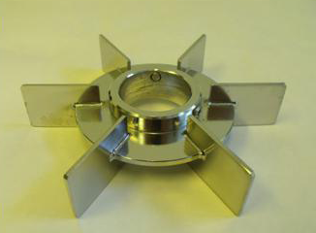
Keverő elem fajtái
egyenes lapátú nyitott turbinakeverő (leggyakoribb)

Slide 10
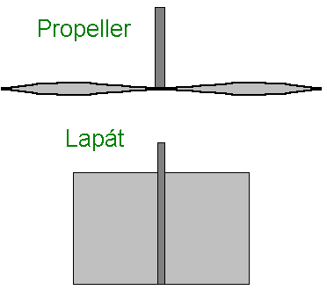
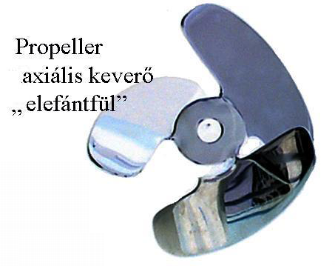
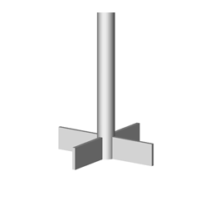
Keverő elem fajtái

Slide 11
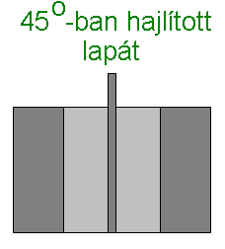
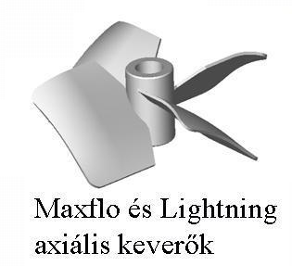
Keverő elem fajtái
nagy viszkozitású fermentleveknél használatos legfelső keverőelemként – nagy szívó kapacitással rendelkezik
  nagyon viszkózus fermentlevek - két egymástól függetlenül meghajtott keverő (egyik mozgásban tartja a folyadékot, másik a levegőt diszpergálja a folyadékban)

Slide 12
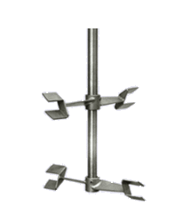
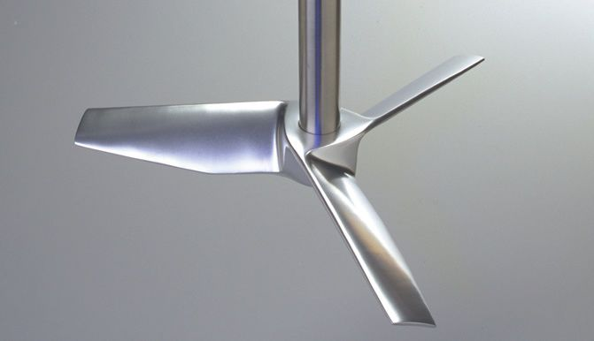
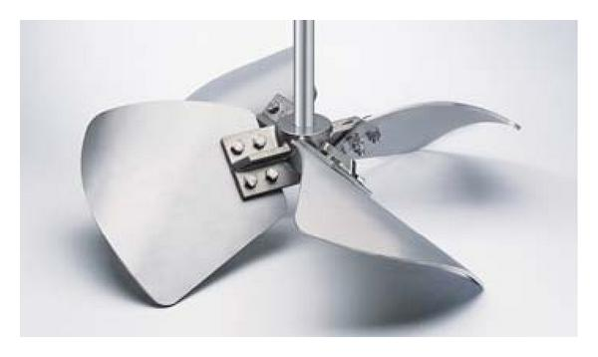
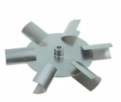
intenzív keverést létrehozni képes, alacsony teljesítmény felvételű keverők
Lightnin
Intermig
Prochem Maxflow T
Scaba SRGT / Chemineer BT-6

Slide 13


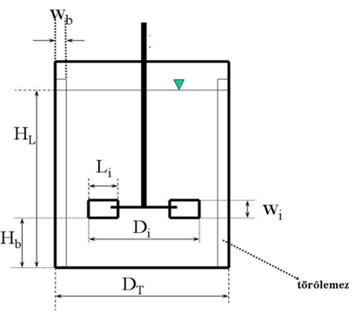
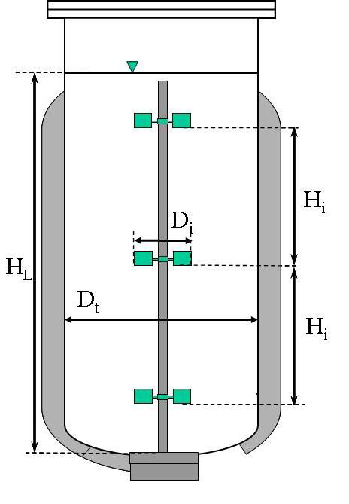
Keverő elemek száma (n) a keverő elemek közti távolság (H_{i})

Slide 14
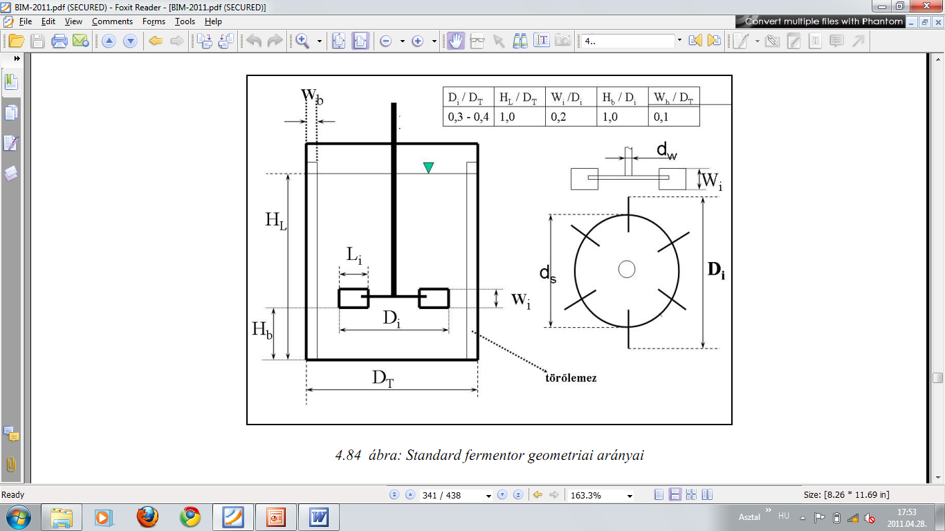
A fermentor és a keverő geometriai elrendezése és aránya
~ 150 m³-ig H/D=1,5-3
(slim)
~ 150 m3 felett H/D=1
(korpulens)
10 m³-től néhány
100 m³-ig
érvényesek

Slide 15
A keverő fordulatszáma és a levegőztetés sebessége
fontos, hogy a keverés megfelelő legyen
  ha túl intenzív, akkor a mechanikai károkon kívül a fermentében kialakuló magas oxigén koncentráció esetleg oxigén toxicitáshoz is vezethet
  ha nem elég intenzív a keverés, akkor nem teljesülnek a fentebb említett követelmények

Slide 16
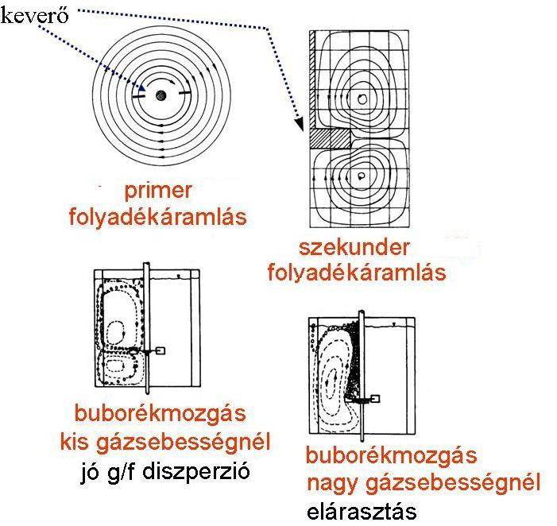
Notes:
A buborékok képződéséért kisebb légsebességeknél a keverőelem mögötti csökkent nyomású térben kialakuló csavarörvények, ill. nagyobb légsebességeknél a keletkező örvénylapok felelősek (lásd a 4.13. animációt). A keletkezett buborékoknak a fermentorban történő egyenletes eloszlatását (valamint az általános keverési funkció betöltését) a kialakuló primer és szekunder áramlások biztosítják. Az ábrán jól megfigyelhető a kialakuló áramlási kép, valamint az ennek következtében létrejövő buborékmozgás profilja is (4.86. ábra), valamint az is, hogy egy adott keverő- fordulatszám esetében csak bizonyos szintig emelhető a levegősebesség, ugyanis a nagy légsebességeknél a levegő elárasztja a keverőt, azaz felaprítatlanul és elkeveretlenül halad át a reaktoron.

Slide 17
Reaktor tervezése
figyelembe kell venni a hidrodinamika törvényeit is
  nem rendszerspecifikus paraméterek → fermentáció nélkül is tanulmányozhatóak
  rendszerspecifikus paraméterek → adott fermentációra vonatkoznak

Slide 18
Nem rendszer specifikus paraméterek
Keverő teljesítményfelvétele
Levegő diszperziója
Fluidum keveredése
Gázfázis keveredése
Keverők hidrodinamikája
Hőátadás

Slide 19


A keverő teljesítmény felvétele
A felvett energiát a teljesítménnyel jellemezhetjük, ami
kevesebb, mint a motor teljesítménye → η<100%
A keverő teljesítmény felvétele:
ρ_{L}: a fermentlé sűrűsége (kg/m³)
N: a keverő fordulatszáma (1/s)
D: a keverő átmérője (m)

Slide 20
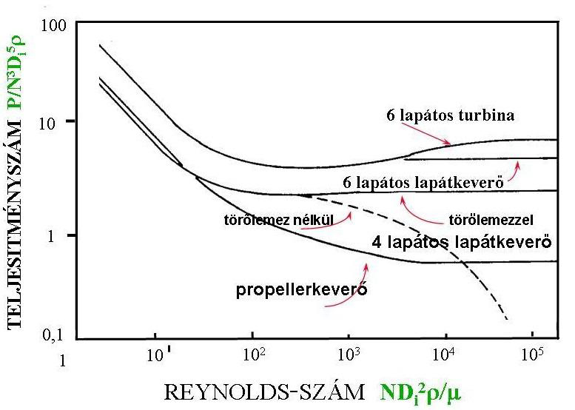
A keverő teljesítmény felvétele
Teljesítmény szám:
a teljesítmény felvétel függése a Fr számtól megszüntethető, ha áramlástörő lemezeket építünk be
az áramlástörő nagyobb Re számoknál magasabb teljesítmény szükségletet eredményez (viszont nyugodtabb a folyadékfelszín)
teljesítmény felvétel a keverő elemek számával lineárisan nő

Slide 21
A keverő teljesítmény felvétele
Kis viszkozitású fermentleveknél
állandó keverési sebesség mellett a levegőztetési sebességet növelve, a keverő teljesítmény felvétele csökken
a teljesítmény felvétel csökkenhet állandó levegőztetési sebesség mellett is (felére vagy még kevesebbre), ha a keverési sebességet növeljük - gáz recirkulációja nő
a teljesítmény tehát a keverési sebességtől, a levegőztetési
sebességtől, a recirkuláció mértékétől és az áramlási képtől
függ

Slide 22
A keverő teljesítmény felvétele
Nagy viszkozitású fermentleveknél
stabil légüregek méretét a levegőztetési sebesség alig befolyásolja - teljesítmény felvétel alig változik a levegőztetési sebesség függvényében
minimumos görbét kapunk, a jó gázdiszperzió eléréséhez a sebességet a minimumnak a közelébe kell választani

Slide 23
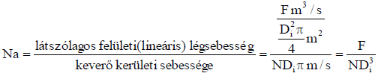
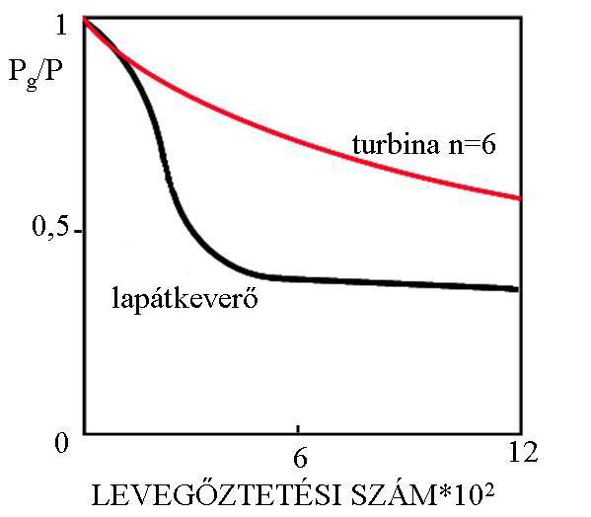
Levegő diszperziója
Levegőztetési szám:
Ahol a lineáris légsebességet
a keverő által súrolt felületre
számítjuk,
F a levegő térfogatárama (m³/s)
levegőztetett és nem levegőztetett esetben a keverési energia szükséglet aránya a levegőztetési szám függvénye
Notes:
Az ábra görbéiből láthatóan éppen a leginkább használatos nyitott turbinakeverők esetén legkedvezőbb a kép, itt növelhető leginkább a levegősebesség anélkül, hogy elárasztást észlelnénk. Jegyezzük meg, hogy a 4.89. ábra szerinti görbék egy adott keverő-fordulatszámhoz tartoznak. Minden fordulatszámhoz más-más lefutási görbe tartozik, azaz minden fordulatszámnál különbözik az a levegőztetési tartomány, amelyen belül működtethető a reaktor anélkül, hogy elárasztás lépne fel. A kevert/levegőztetett reaktorban történő buborékképzést és eloszlatást követhetjük a 4.4. videón. Adott levegőztetési sebesség mellett, alacsony fordulatszám az elárasztást mutatja: a buborékok aprítatlanul és elkeveretlenül haladnak át a reaktoron. Amint nő a fordulatszám, a buborékképzés megindul, a buborékok követik a kialakuló áramvonalakat. Nagy fordulatszámon olyan kicsik a buborékok, hogy a lé optikai megjelenése is megváltozik, azaz a mindenütt jelen lévő kicsiny buborékok fénytörése a fermentleveket opálossá teszik. Ez felel meg a jó gáz/folyadék diszperziónak.

Slide 24
Levegő diszperziója
Kis viszkozitású fermentleveknél:
ha a levegőztetési sebesség túl nagy a keverő sebességéhez képest, a légáram jelentősebb lesz a tömegárammal szemben
→ nem alakul ki gáz-folyadék diszperzió – elárasztás (flooding)
nagy D/T hányados esetén kevesebb energia szükséges az adott mennyiségű gáz diszpergálásához
D - keverő átmérője (m)
T - fermentor átmérője (m)
Fr - keverési Froude szám

Slide 25
Levegő diszperziója
Ahhoz, hogy a gáz teljesen diszpergálódjon, nagyobb keverő sebesség szükséges
Nagy viszkozitású fermentleveknél:
polimerek esetén: polimer oldatok folyásgörbéivel modellezhetjük az oldatot
fonalas mikrobákra még nincs kielégítő modell
CD=just compleatly dispersed

Slide 26
Fluidum keveredése
Kis viszkozitású fermentleveknél
kis fermentornál az általában nem jelent problémát
nagy méretű fermentornál a keverés jelentősége megnő, mert:
  a keverő elemtől távol rosszabb oxigén ellátottság alakulhat ki
  a teljesen telített fermentlében csak kb. 10 másodpercig elegendő a levegő a mikroba számára, ha nincs utánpótlás

Slide 27
Fluidum keveredése
Nagy viszkozitású fermentleveknél
távol a keverő elemtől holt terek alakulnak ki
a keverő tengelyhez közeli régióban, egy jól körülhatárolt térben, intenzív gáz-folyadék keveredést tapasztalunk
ez a jól körülhatárolt tér Rushton turbinánál általában henger alakú és a magasság/átmérő aránya 0,4 körüli érték.

Slide 28
Gázfázis keveredése
k_{L}a (oxigénabszorpciós koefficienst ) meghatározásához szükséges vizsgálnunk, illetva ha k_{L}a-t ismerjük, akkor azért, hogy az OTR-t (oxigén átadási tényező) számítani tudjuk a reaktor tervezésekor
Kis viszkozitású fermentleveknél igen, nagy viszkozitásúaknál nem állnak rendelkezésre olyan közelítések, melyekkel a gáz fázis keveredését becsülhetnénk

Slide 29
Keverők hidrodinamikája
Kis viszkozitású fermentleveknél:
ha a keverő a kis viszkozitású fermentlevekbe 1W/kg-nál nagyobb teljesítményt visz be és egyenletesen növeljük a levegőztetési sebességet, a keverő lapátjai mögött egyre növekvő, gázzal töltött üregek kialakulását figyelhetjük meg → alacsony nyomású területek → örvények (kiv. Scaba 6 SRGT)
egy adott levegőztetési sebesség fölött elárasztás jelensége lép fel - ezt elkerülendő fontos megfelelő energia beviteli értéket és levegőztetési sebességet választani

Slide 30
Keverők hidrodinamikája
Nagy viszkozitású fermentleveknél
kis levegőztetési sebesség is stabil, egyenlő méretű légüregek keletkezéséhez vezet
a jelenség minden egyes keverőelemnél előfordul
légsebesség növelésével az üregméret csak kis mértékben nő
légbuborékok ezekből a kis üregekből válnak le

Slide 31
Hőátadás
a hidrodinamikai és hőátadási koefficiensek közötti pontos összefüggések ismeretére nagy szükség lenne a bioreaktorok tervezésénél → néhány korreláció a rendelkezésünkre áll , de ezeket csak nagy körültekintéssel szabad alkalmazni

Slide 32
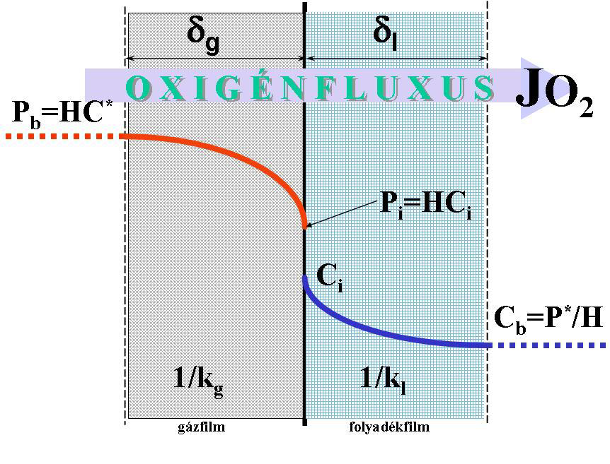
Rendszerspecifikus paraméterek
ANYAGTRANSZPORT A GÁZ ÉS A FOLYADÉK FÁZIS KÖZÖTT
kétfilmelmélet: gázbuborék belsejéből a folyadék főtömege felé irányuló O₂ transzport leírására

Slide 33
oxigénfluxus
hajtóerő: nyomás- vagy koncentrációkülönbség
ellenállás: gázbuborékok belső és külső felületén lévő gáz-, illetve stagnáló folyadékfilm
GÁZBUBORÉK→HATÁRFELÜLET =HATÁRFELÜLET→FOLYADÉK

Slide 34
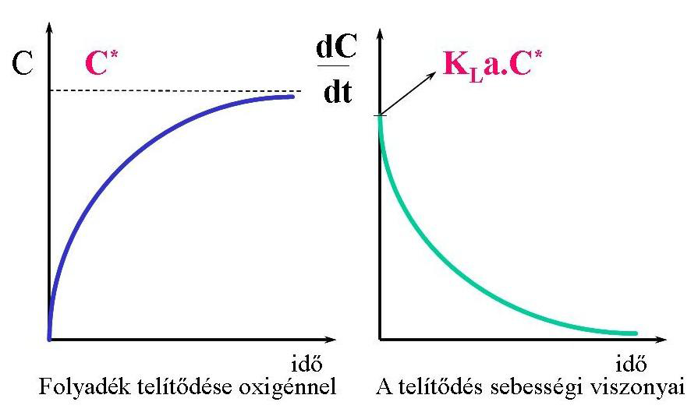
alapösszefüggés az oxigén abszorpciós sebességére
  akkor kapjuk meg, ha a fluxust a teljes anyagátadási felületre számítjuk ki
K_{L}: eredő folyadékoldali tömegátadási tényező (cm/s)
a: térfogategységre jutó anyagátadási felület (1/cm)
K_{L}a: eredő folyadékoldali oxigénabszorpciós együttható (1/idő)
C*: telítési oxigén koncentráció (mg/dm3)
C: aktuális oldott oxigén koncentráció (mg/dm3)
fermentor minden pontján konstansnak feltételezett (viszkózus fermentleveknél nem)
= OTR
(kgO₂/m³*h)

Slide 35

A telítési oxigénkoncentráció (C* ) függése a környezeti paraméterektől
PARCIÁLIS NYOMÁS
az oxigén vizes oldatokban kevéssé oldható
  oldhatóságát a Henry törvény írja le (áll. hőmérsékleten)
C*: telítési oxigénkoncentráció, az oxigén oldhatósága (mol/dm3; mg/dm3)
H: Henry-állandó (bar*dm3/mol; bar*dm3/mg)
p_{O2}: oxigén parciális nyomása - C* koncentrációjú oldattal egyensúlyt tartó légtérben lenne mérhető (bar)

Slide 36
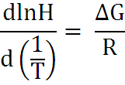
A telítési oxigénkoncentráció (C* ) függése a környezeti paraméterektől
HŐMÉRSÉKLET
➔ oxigén oldhatósága csökken a hőmérséklet növekedésével
T: hőmérséklet (K)
ΔG: oxigénabszorpció hője (negatív érték)
R: egyetemes gázállandó
az egyenlet közelítő megoldásai: Wilhelm-egyenlet, Antoine-egyenlet, hatványsor (oxigénoldhatósági adatok tiszta vízre)

Slide 37


A telítési oxigénkoncentráció (C* ) függése a környezeti paraméterektől
TÁPOLDAT ÖSSZETÉTELE
Elektrolitok
C₀*: oxigén oldhatósága (telítési konc.) tiszta vízben
C*: oxigén oldhatósága az adott elektrolitoldatban
H_{i} : ionspecifikus kisózási állandó
I_{i} : i-edik ionfajtára vonatkozó ionerősség értéke
c_{i}: i-edik ion molaritása
z_{i}: i-edik ion töltése

Slide 38

Szervetlen sók
Szerves anyagok
NaCl-koncentráció (mol/dm3) | C* (mg/dm3)
0 | 41,4
0,5 | 34,3
1,0 | 29,1
2,0 | 20,7
Setchenov-egyenlet
K: Setchenov-állandó
C_{szerv}: adott szervesanyag koncentrációja a tápoldatban

Slide 39
Az anyagátadási felület és a hold-up
hold-up a rendszer gázvisszatartási képességét jellemzi
koaleszkálásra hajlamos rendszer → nagy a buborék átmérő (2-5cm) - kis hold-up
koaleszkálásra nem hajlamos rendszer → kis buborékok (2-5mm) - nagy hold-up → gyakoribb
anyagátadási felület növelése a bioreaktorban
  hold-up növelése
    levegőztetési sebesség növelése, buborékátmérő csökkentése (keverés intenzitásával)
a: anyagátadási felület
H₀: hold-up = gáztérfogat/teljes térfogat
d_{b}: buborékátmérő

Slide 40
K_{L}a függése a környezeti paraméterektől
HŐMÉRSÉKLET HATÁSA
hőmérséklet növelésével K_{L}a értéke nő, ugyanakkor C* csökken → oxigén átadás sebességi viszonyait a két hatás eredője határozza meg
VISZKOZITÁS HATÁSA
K_{L}a a viszkózitás négyzetgyökével arányos

Slide 41
K_{L}a függése a környezeti paraméterektől
FERMENTLÉ ÖSSZETÉTELÉNEK HATÁSA
minden anyag a fermentlében (oldott vagy szuszpendált) nagy hatással van K_{L} -re és a-ra
megváltoztatják a fermentlé fizikai tulajdonságait
általánosságban:
  tápsó oldatokban a tiszta vízhez képest K_{L} csökken és a növekszik - két hatás eredője adja a végeredményt
  →K_{L}a értéke kisebb a tiszta vízben mérhetőnél

Slide 42
K_{L}a függése a környezeti paraméterektől
EGYÉB KOMPONENSEK HATÁSA
Habzásgátlók
folyadék-gáz határfelületen helyezkednek el → csökkentik a felületi feszültséget → kisebb buborék átmérőt idéznek elő → megnő a fajlagos felület → K_{L}a nő
ugyanakkor a gáz-folyadék határfelületen anyagfilm jön létre → folyadék elemek mozgását gátolja és növeli a buborék folyadékoldali ellenállását → K_{L}a csökken
habzásgátlók hatását a K_{L}a -ra a két hatás eredője határozza meg
➔ fermentlé összetételéből adódó változások meghaladják a hőmérséklet vagy a viszkózitás hatását

Slide 43
K_{L}a meghatározásának módszerei
empírikus korrelációk segítségével
statikus meghatározás - szulfit-oxidációs módszer
kilevegőztetéses módszer
dinamikus módszer
kombinált módszer

Slide 44

K_{L}a meghatározása empírikus korrelációk segítségével
P_{g}: keverő teljesítmény felvétele (W),
V: fermentor térfogata (m³)
v_{s}: levegőztetési sebesség (m³/m²s)
N: keverő fordulatszáma
α (0,3-0,95) és β (0,5-0,67) mérettől függő állandók

Slide 45
Statikus K_{L}a meghatározás - szulfit-oxidációs módszer
Cu2+
Na₂SO₃ + 1/2 O₂ ========== Na₂SO₄
Co2+
amíg a rendszerben szulfition van → oldott oxigén koncentráció nulla lesz
PROBLÉMA: levegőbuborékok gáz/folyadék határfelületén lévő stagnáló folyadékfilmben is van szulfit, ott is folyik oxidáció → megszívja az oxigén diffúziót → gyorsító hatás
(reaktorok összehasonlítására jó!)
nulladrendű irreverzibilis
pillanatszerű
r = K_{L}a C*

Slide 46
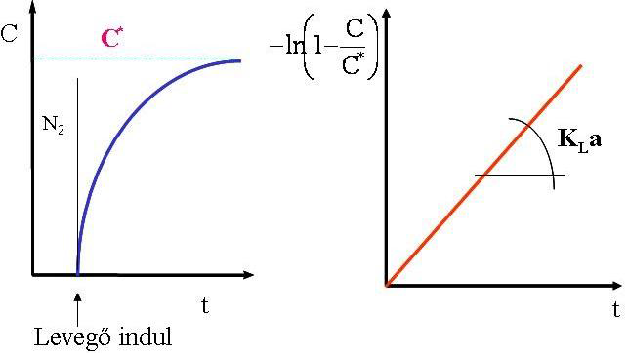
Kilevegőztetéses módszer K_{L}a meghatározására
oldott oxigén kihajtása

Slide 47
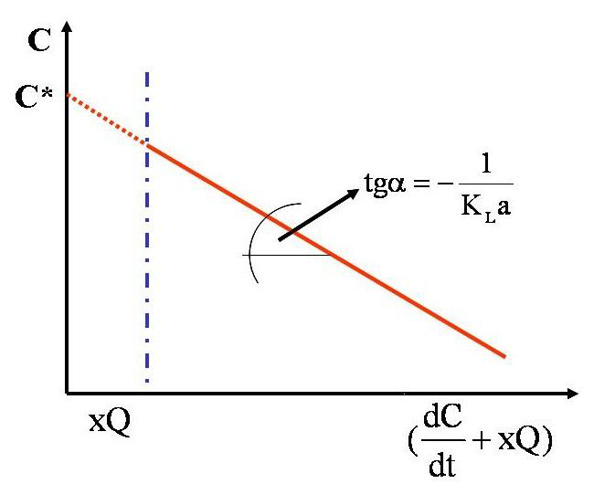
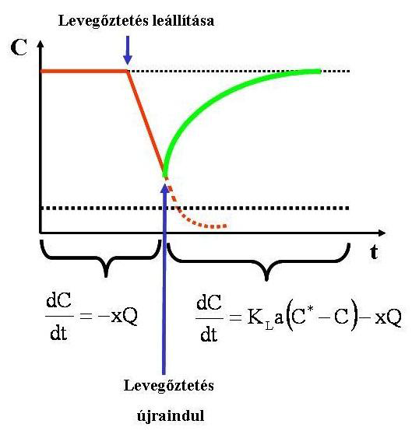
Dinamikus K_{L}a meghatározás
mikrobatenyészetekben történő mérésre – oxigénoldódás és fogyasztás között dinamikus egyensúly
előző egyensúlyi oldottoxigén-szint visszaáll
C_{krit}
légzés sebessége meghatározható – egyenes meredekségével egyenlő

Slide 48
Kombinált módszer K_{L}a meghatározására
statikus és dinamikus kombinációja
  szulfit-oxidációs reakció → mérőelektród időállandójának meghatározása (dinamikus meghatározásnál nem valós idejű jelet szolgáltat)
  ezzel egyidejűleg K_{L}a dinamikusan meghatározható

Slide 49
Kevert bioreaktorok tulajdonságai
ELŐNYÖK
jó keveredési viszonyok
széles fermentlé viszkozitás-tartományban alkalmazható (η≥2 Pa∙s viszkozitású, nem-newtoni fermentlevek)
biztonságos, steril üzemmód
ismert anyagátadási és méretnövekedési összefüggések (jó tervezhetőség)
egyszerű konstrukció és üzemeltetés
szakaszos, félfolytonos, fed-batch és folytonos technológiák esetében is használhatók (könnyű termék és technológia váltás)

Slide 50
Kevert bioreaktorok tulajdonságai
HÁTRÁNYOK
megfelelő keverés és oxigénátadási viszonyok csak néhány 100m³-es térfogatig valósíthatóak meg
maximum 2vvm (VVM = egységnyi fermentlé-térfogatba bevitt levegőtérfogat, m³/m³/perc) levegőztetés, nagyobb értékeknél keverő elárasztás (flooding)
nagyobb méretek esetén a fajlagos felület csökkenése miatt hőelvonási problémák lehetnek (külső hőcserélő)
magas az oxigénátadás energia igénye (0,8-2 kg O₂/kWh), viszonylag alacsony OTR érték érhető el (2-5 kg O₂/m³h)
sok gondot okoz a keverő tengely bevezetésénél a sterilitás megőrzése (csúszógyűrűs megoldás)

Slide 51
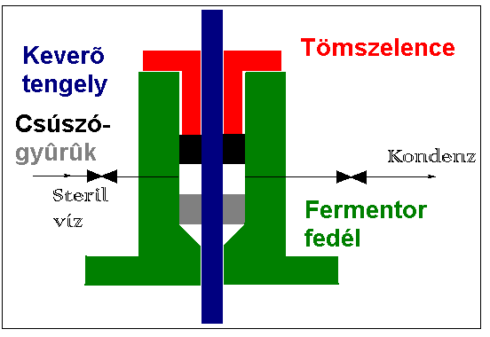
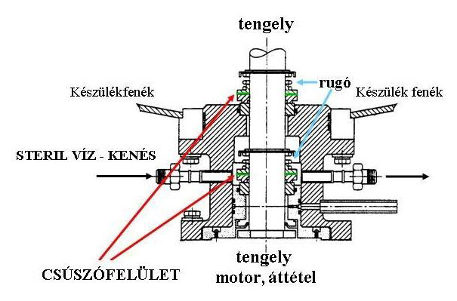
Csúszógyűrű
Notes:
A csúszógyűrű egyik eleme a tengelyre, a rajta forgó
másik eleme a tömítés házában van rögzítve, és egymáshoz rugóval vannak szorítva. A finoman
összecsiszolt súrlódó felületek (az egyik fémből, a másik kerámiából vagy fémkarbidból készül)
végzik a steril tömítést. A kenés és hűtés, valamint a steril zárás biztosítására a két-két csúszógyűrű
közé steril vizet vezetnek, amelyet tiszta gőzből történő kondenzációval állítanak elő és levegőtúlnyomással
juttatják a tengelytömítéshez. A tengelytömítést magát is sterilezni kell. Amikor üresen történik a készüléksterilezés, akkor
bizonyos ideig gőzt vezetnek a steril víz helyett a két tömítés közötti űrbe, amikor pedig tápoldattal
együtt történik a készülék sterilezése, akkor maga a tömítés is értelemszerűen sterillé válik.

Slide 52
Tökéletesen kevert bioreaktorok felhasználása
gyógyszeripar (antibiotikum)
  jó keveredési viszonyok (finom diszperzió a gáz- és folyadékfázis között és a szubsztrátok tekintetében)
  jó anyag- és hőátadási tulajdonságok
  biztonságos, steril üzemmód lehetősége
  mechanikai stabilitás
  minél egyszerűbb konstrukció, üzemmód, üzemeltetés
  jó számíthatóság (a tervezés és méretnövelés szempontjából ismerni kell a rendszert)
finom-fermentációs iparok (enzimek, nukleotidok, aminosavak, modern biotechnológiai termékek előállítása mikrobákkal, pl. rekombináns idegen fehérjék, stb.)

Slide 53
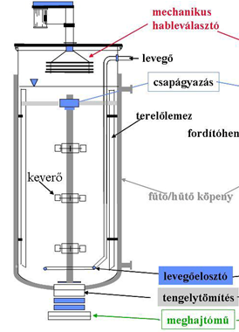
Modern kevert, levegőztetett fermentorok
szerkezeti anyagban:
  rozsdamentes acél
tengelytömítésben:
  csúszógyűrű
változtatható fordulatszámú keverő

Slide 54
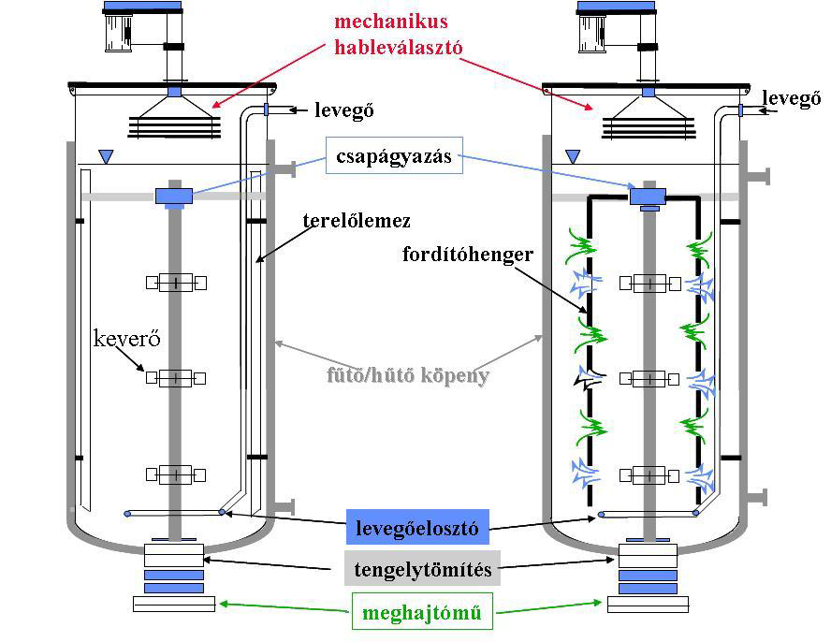
Fordítóhengeres keverős fermentor
koaleszkáló fermentlevek → buborék egyesülés
  hold-up csökken
  oxigénátadás romlik
fordítóhenger az egyesült buborékokat újra felaprózza (másodlagos gázdiszperzió)
szitatányéros keverős reaktorral is elérhető
nyílások → fermentlé kényszeráramlása → speciális keveredési és áramlási kép

Slide 55
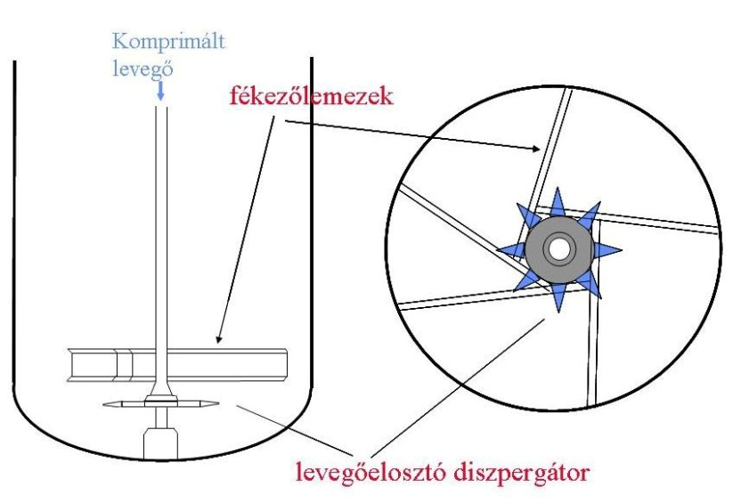
Vogelbusch-fermentor
keverős reaktor továbbfejlesztett változata:
  gáz/folyadék diszperzió
  a keveredési viszonyok
  az oxigénátadás javítása
komprimált levegőt a csőből kialakított keverőtengelyen vezetik a készülék alján levő keverőelemekbe
a keverőelemek oldalán kiképzett nyílásokon, a forgási irányban lévő oldalon történik a buborékok kiáramlása
  a gyorsan forgó keverőelemek
  diszpergálják
  fékezőlemez rendszer
  (keverőelemek fölött)
  együttforgás megakadályozása
  turbulencia fokozása
  elsősorban pékélesztőhöz

Slide 56
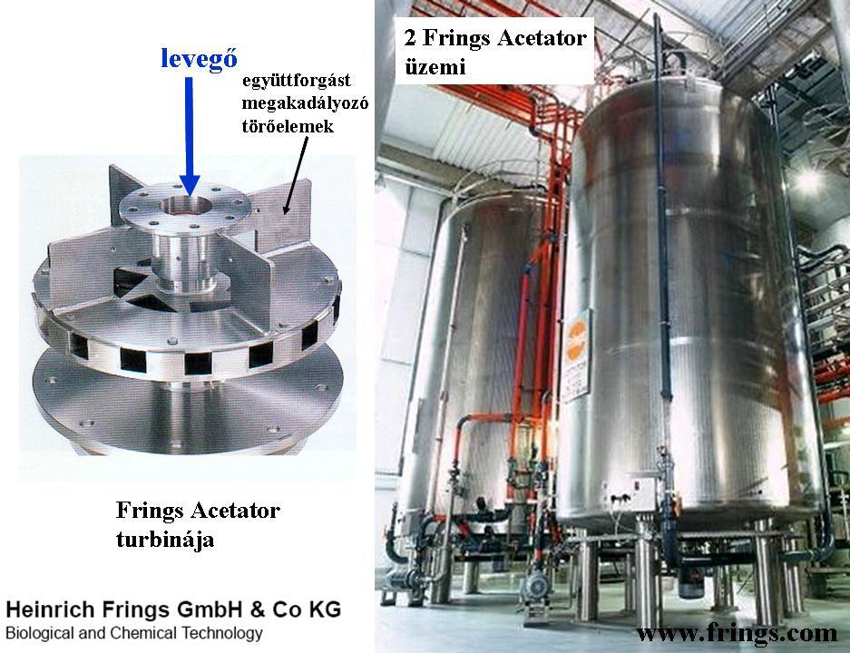
FRINGS acetátor
valódi (zárt házban üzemelő) turbina
felső légbeszívású reaktor → a turbina önbeszívó (a levegőztetéshez nem szükséges komprimált levegő)
  az önbeszívás csak kis viszkozitású fermentlevek esetén hatékony
a reaktor mérete limitált
kis levegőztetési hatékonyság
magas oxigén-kihasználás
élesztőgyártás
alkoholból történő ecetgyártás
Notes:
Középen be a levegő, tetején törőelemek az együttforgás megakadályozására.

Slide 57
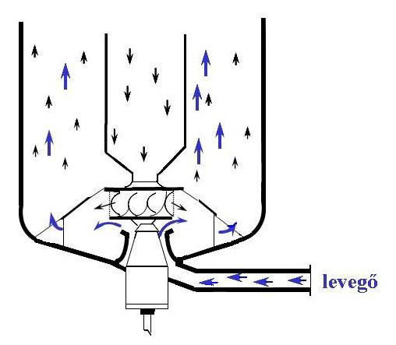
Electrolux fermentor
valódi (zárt házban üzemelő) turbina
alsó légbeszívású reaktor → levegőztetéshez komprimált levegőt kell felhasználni
fordítóhenger a kényszeráramlás kialakítására
→ átmenet a belső lécirkulációjú hurokreaktorok felé

Slide 58
Köszönjük a figyelmet!

Slide 59
Kérdések
Melyek a keverés funkciói?
Aerob keverős ioreaktorok tervezésénél milyen paramétereket változtathatunk?
Milt jelent a rendszerspecifikus és nem redszerspecifikus paraméter, és melyek ezek az aerob keverős reaktorok esetén?
Oxigén abszorbciós sebesség alapösszefüggése!
Milyen környezeti paraméterektől függ a telítési oxigén koncentráció és K_{L}a értéke?
Hogyan növelhető az anyagátadási felület bioreaktorokban (hold-up fogalma)?
K_{L}a dinamikus meghatározásának módszere!
Kevert bioreaktorok előnyei/hátrányai!
Modern kevert, levegőztetett fermentorok tulajdonságai és az iparban leginkább elterjedt fajták főbb tulajdonságai!

